Slide 1
Из предложенных чисел выберите:
НАТУРАЛЬНЫЕ ЧИСЛА.
Смешанные числа .
Обыкновенные дроби .
7
23
;
;
4;
5
6400;
32;
10
100
6
2
;
23,15;
;
3
2,7;
10
10
Если в записи числа использована запятая, то говорят, что число записано в виде десятичной дроби.

Slide 2
Дроби
Обыкновенные
дроби
Десятичные , дроби
,

Slide 3
Десятичные дроби
Учитель МОУ СОШ №68
Потеряйкина О.Н.

Slide 4
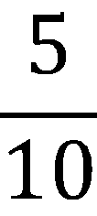
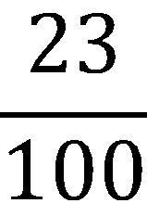
Сначала пишут целую часть, а потом числитель дробной части
Целую часть отделяют от дробной части запятой
Числа со знаменателями 10, 100, 1000 и т.д.
условились записывать без знаменателя
2
=
2
,
5
1
=
1
,
23

Slide 5
Любое число, знаменатель дробной части которого выражается единицей с одним или несколькими нулями, можно представить в виде десятичной дроби
Если дробь правильная, то перед запятой пишут цифру 0
=
0
,
5
0
,
23

Slide 6
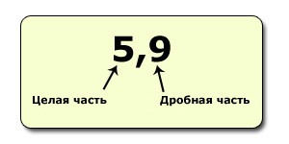
Десятичные дроби состоят из целой части и дробной
Разряды целой части числа |  |  | Разряды дробной части числа
сотни | десятки | единицы | десятые | сотые | тысячные | десятитысячные | стотысячные | миллионные
‚
5
2
5
5
2
4
0
4
4
3
3
2

Slide 7
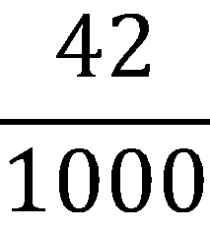
После запятой числитель дробной части должен иметь столько же цифр, сколько нулей в знаменателе
‚
=
5
042
5
. . .
Прочитайте десятичные дроби в № 1145

Slide 8
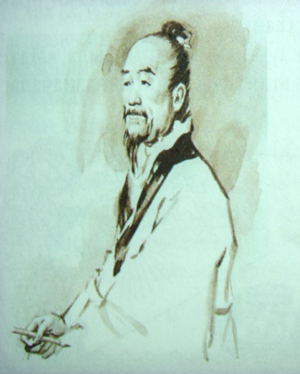

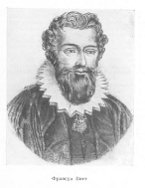
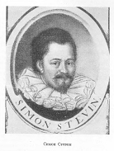
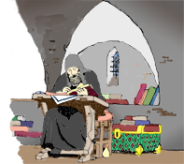
Зарождение и развитие десятичных дробей
Древний Китай, II век до н.э.
Узбекистан, XVвек
Европа, XVI век
Россия, XVIIIвек

Slide 9
Древний Китай, II век до н.э.
Зарождение и развитие десятичных дробей в Китае было тесно связано с метрологией (учением о мерах). Уже во II веке до н.э. там существовала десятичная система мер длины.

Slide 10
В 1427 году, математик
и астроном из Узбекистана,
Ал-Каши написал книгу
«Ключ к арифметике»,
в которой сформулировал
основные
правила действий
с десятичными дробями
Узбекистан, XVвек

Slide 11
ЕВРОПА,
XVI
век
В 1579 году десятичные дроби применяются в "Математическом каноне" французского математика Франсуа Виета (1540-1603), опубликованном в Париже.
Широкое
распространение десятичных дробей
в Европе началось только после выхода в свет книги «Десятая» фламандского математика Симона Стевина (1548-1620). Его и считают изобретателем десятичных дробей.

Slide 12
Россия, XVIIIвек
В России первые
систематические сведения
о десятичных дробях
встречаются в “Арифметике”
Л.Ф.Магницкого (1703г.)

Slide 13
2,135436
2 | 135436
Россия
Узбекистан
2 чи,
1 цунь,
3 доли,
5 порядковых,
4 шерстинки,
3 тончайших,
6 паутинок
2,135436
Китай
Франция
₂¹³⁵⁴³⁶
Европа
2 0 1 1 3 2 5 3 4 4 3 5 6 6

Slide 14



Вы, наверное, устали?
Ну, тогда все дружно встали.
Разминаем руки, плечи,
Чтоб сидеть нам было легче.
Чтоб писать, читать, считать,
И ничуть не уставать.

Slide 15

Запишите следующие дроби в виде десятичных дробей:
2
3
3,2
10
2
0,002
1000
проверьте
14
2,14
2
100
6
0,06
100
41
5
5,0041
10000

Slide 16
Запишите следующие дроби в виде десятичных дробей:
1в
4
2в
7
1
1,4
2
2,7
10
10
32
23
0,032
0,023
1000
1000
4
1
5,04
7,01
5
7
100
100
63
36
0,63
0,36
100
100
54
45
8
8,0054
9
9,0045
10000
10000

Slide 17
. Запишите следующие дроби в виде обыкновенных дробей или смешанного числа:
1в
5
2в
7
2,5
2
3,07
3
10
100
32
23
0,032
0,023
1000
1000
5
4
4,05
4
9,4
9
100
10
63
45
7,63
7
4,045
4
100
1000
54
8
36
8,054
0,36
1000
100

Slide 18
Подведем итог :
Какой дробью можно заменить обыкновенную дробь, знаменатель дробной части которой выражается единицей с одним или несколькими нулями?
Чем отделяется целая часть десятичной дроби от
дробной части?
Если дробь правильная, то что пишут перед
запятой пишут?
Cтолько знаков должно быть после запятой в
записи десятичной дроби?

Slide 19

Домашнее задание
п 30;
ответить на вопросы
№1166,№1147
(на повт. №1160)

Slide 20

Спасибо за урок

